Slide 1
Libertad de expresión y derecho penal (el fundamento constitucional de la política criminal)
Montserrat Nebrera (UIC BARCELONA)
V Congrés de l’Advocacia Catalana, Girona, 4 de noviembre de 2021

Slide 2
LA JURISPRUDENCIA CONSTITUCIONAL
DOCTRINA DEL TRIBUNAL SUPREMO
DOCTRINA DEL TEDH

Slide 3
UNA (CONSOLIDADA) INTERPRETACIÓN del TC
LA LIBERTAD DE EXPRESIÓN COMO EXTERIORIZACIÓN DE LA LIBERTAD IDEOLÓGICA
CONCIENCIA, EXPRESIÓN, INFORMACIÓN, FUNDAMENTO DE LA OPINIÓN PÚBLICA LIBRE
LA OPINIÓN PÚBLICA LIBRE, SUSTRATO DE LA CALIDAD DEMOCRÁTICA

Slide 4
AMINISTÍA INTERNACIONAL PIDE DEROGAR
DELITO DE ENALTECIMIENTO DEL TERRORISMO
DELITO DE INJURIAS A LA CORONA
DELITO DE OFENSA DE LOS SENTIMIENTOS RELIGIOSOS

Slide 5
LA LIBERTAD DE EXPRESIÓN NO ES ABSOLUTA
INSULTO INDUDABLE Y GRAVE
CONTENIDO AMENAZANTE
PONDERABLE
DERECHOS DE LA PERSONALIDAD
DIGNIDAD COLECTIVOS VULNERABLES
LIMITADA
INCITACIÓN A LA VIOLENCIA (ODIO)

Slide 6
TRES SENTENCIAS CONSTITUCIONALES
(EN RELACIÓN CON LOS DELITOS CUYA DEROGACIÓN SE PROPONE)

Slide 7
Enaltecimiento del terrorismo
STC 35/2020 (Strawberry)
Se valora la concurrencia del delito de humillación de las víctimas (578 CP) (importancia del CONTEXTO y la INTENCIÓN de las expresiones utilizadas)
Se entiende que no hubo tal intención
Se apela a “proporcionalidad” que exige TEDH en el uso del Derecho penal
Estima recurso. PERO VOTOS (discurso odioso, consideraciones dogmáticas)

Slide 8
Injurias a la Corona/Símbolos Estado
STC 190/2020 (Fragoso) Injurias a la bandera
DESESTIMA RECURSO POR INNECESARIEDAD/FALTA DE RELACIÓN CON EL FIN
VOTOS PARTICULARES:
Roca Trías y la STEDH Stern Taulats/Roura Capellera (en contexto y sin incitar violencia)
Ollero, porque la crítica estaba en contexto y no se excedió de los límites
Xiol y Balaguer por la contradicción en el uso a sensu contrario de TEDH Stern/Roura y por la desproporción del uso del derecho penal
Conde-Pumpido, porque ya no lo persigue nadie (Fiscal decayó) Interpretación conforme
Precedentes (STC 177/2015 injurias a la Corona como delito de odio- votos particulares critican su banalización. Asúa: redefinir estándar de peligro)

Slide 9
Ofensa de los sentimientos religiosos
STC 192/2020 (Jaume Roura Capellera/Iglesia con fieles/Panfletos Ley aborto
Sobre STS condenatoria (por 523 CP)
Ministerio Fiscal interesa estimación RAC por no encajar las conductas en el tipo
TC DESESTIMA RECURSO por no tratarse de un acto en Iglesia, sino durante el culto
Hay JTEDH que avala su tesis (no hay libertad de foro/respeto reglas de conducta)
PONDERACIÓN DE DERECHOS (procede en este caso)
Cumple principio de legalidad penal (“interrumpir” y “perturbar”)

Slide 10
¿qué hacer con los delitos?
(La influencia del Tribunal Supremo USA)

Slide 11
Terrorismo y seguridad
El “peligro real e inminente” (“clear and present danger”)
El triple test TEDH para limitar la libertad de expresión
Previsión legal
Finalidad legítima (seguridad nacional, integridad territorial lo son..)
Necesidad en una sociedad democrática
PROPUESTA DE SOLUCIÓN: rediseñar delito como de peligro concreto*
SIRVE PARA ENALTECIMIENTO TERRORISMO
NO SIRVE PARA UNA APAREJADA “HUMILLACIÓN A LAS VÍCTIMAS”
Notes:
* GERMÁN TERUEL

Slide 12
Los símbolos del Estado
Sin democracia militante
Los símbolos amparan también a quien no los quiere
En el caso de los símbolos, con mayor razón que a sus titulares, cabe expresión ofensiva
En nuestro contexto, en general aplica en la órbita independentista
Asúa en STC 177/2015: debe rediseñarse el estándar de peligro
¿ES SOLUCIÓN ELIMINAR/MINIMIZAR SU PROTECCIÓN? Modelo USA: TS c/ Flag Protection Act

Slide 13
Libertad religiosa y Estado aconfesional
Cabe en los delitos de odio? Antisemitismo sí? Anticristianismo, no?
Reforma restrictiva (LO 4/2015 con aval del TC) vs. Reforma expansiva CP (LO 1/2015)
Elementos que en el tipo penal (523 CP) describen la conducta.
Impedir, interrumpir perturbar
Actos, funciones, ceremonias o manifestaciones
Con violencia, amenaza, tumulto o vía de hecho
Requiere diferenciar acto de culto o espacio religioso?
Notes:
LO 1/2015 DE REFORMA DEL CÓDIGO PENAL, REINTERPRETA EL 510 CP (negar el genocidio solo es delito si incita al odio o desprecia colectivos vulnerables)
LO 4/2015 DE SEGURIDAD CIUDADANA amplia el ámbito de actuación de las FFCCSE en espacios donde se desarrolla la libertad de expresión (manifestaciones…)

Slide 14
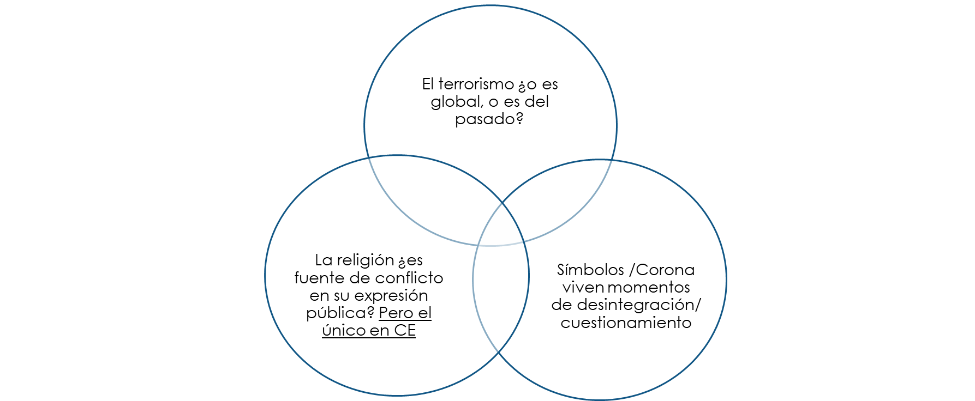
Conservar, aclarar, cambiar Las razones de la política criminal

Slide 15
El cas “peyu” I EL GAG reial”
Quan les tres dimensions s’ajunten

Slide 16
Les qüestions en el cas
Subjecte afectat?
Reina?
Dona?
MMCC públics/ privats
(el CAC)
i llibertat d’expressió:
codi ètic o autocensura?
Prohibició censura prèvia!
L’honor és un dret fonamental

Slide 17
La resposta impossible
LLIBERTAT D’EXPRESSIÓ
HONOR
Per a la democràcia
Pot amagar la manipulació
Ha de tenir límits (ODI?)
Sectarisme en la delimitació
Dret minvant
No sol ser barrera per a res
No el tenen les institucions?
Sols el tenen els “col·lectius vulnerables”?

